Slide 1
一致性算法
梁涛
Lotushy

Slide 2
大纲
特性
种类
Paxos
Raft
VR

Slide 3
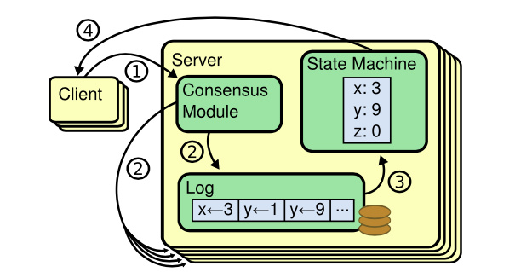
背景
复制状态机

Slide 4
特性
安全性保证
绝对不会返回一个错误的结果
可用性
不依赖时序来保证一致性

Slide 5
Paxos

Slide 6
Raft
raft将共识问题分成三个相对独立的子问题
leader选举 (leader election)
日志复制 (replicated log)
安全性保证 (safty)

Slide 7
Raft
Raft集群通常包含多台server，典型数字是5
Raft Server的状态有三种：leader, follower, canditate
follower是完全被动的
leader负责处理所有的客户请求
canditate负责选举leader

Slide 8
Viewstamped Replication

